Slide 1
2020.6.1

Slide 2
review
*老師上次的回饋
使用pretrain CKIP embd 代替 自己找text-text
“以使用者一進入看到的畫面”作為我們專題的結果呈現
分析以影片為單位，推薦以頻道為單位
可以參考上一屆使用whoosh進行處理

Slide 3
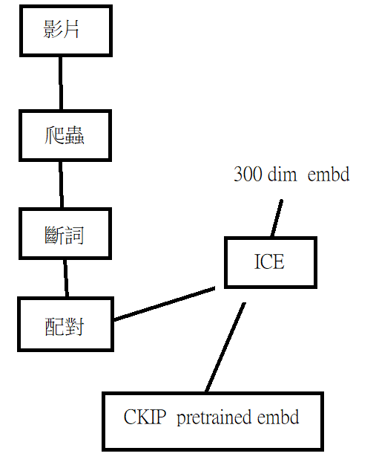
review 2 程式架構

Slide 4
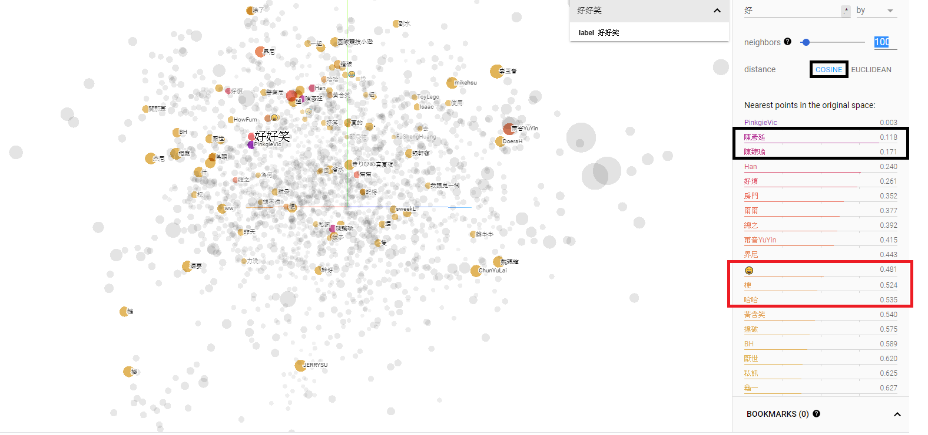
以 詞 搜尋
找到正面使用者 , 找到相關正向評價

Slide 5
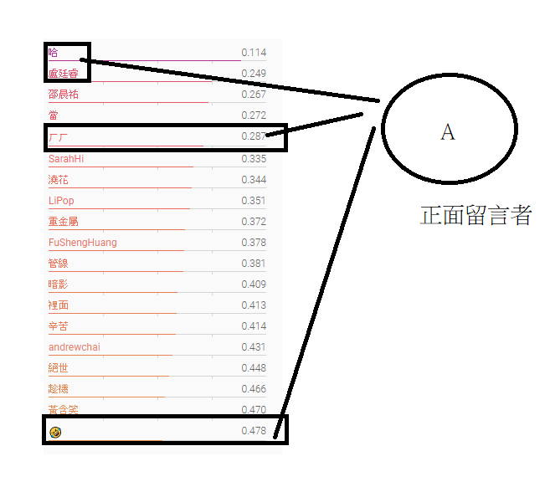
以user 搜尋
判斷使用者 留言極性

Slide 6
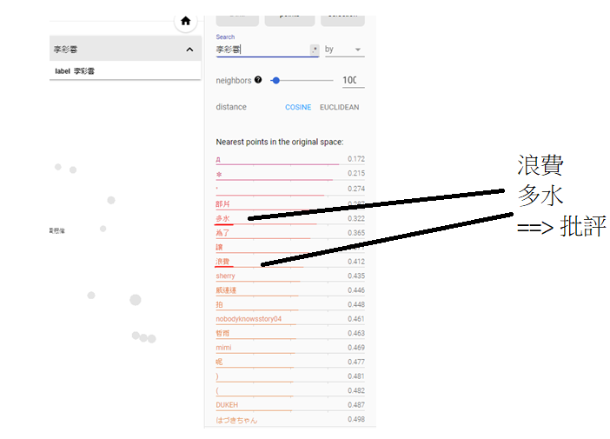
這是一部潑水的影片

Slide 7
下一步
整理程式碼 QQ (.sh , ICE , .py )
(python寫太多差點改不動C++)
2.結合頻道的所有影片，測試加入影片也作為entity節點
3.老師建議?

